Slide 1
News etc

Slide 2
outline
Meeting reviewers lunedi
Presentazione
Stato innovation grants – kick off
Scadenze prossime:
MS6 e MS7
Open Calls
Riassunto da ristribuire
Situazione (non bella)
Richieste: tabella personale assunto & attivita’

Slide 3
Meeting lunedi’ con I revisori
Meeting “chiusi”, 75 minuti per spoke dopo una breve intro di AZ
Solo ieri sera ci e’ arrivata una mail con I dettagli dell’incontro:
Noi: presentare per 15-20 min lo spoke, e in particolare
breve overview dell’organizzazione dello spoke e del piano di ricerca
risultati raggiunti fino ad ora (non solo milestone 4 e 5, anche 6)
piano futuro dei prossimi mesi (in termini di targets) (praticamente inizio milestone 7)
criticità riscontrate
indicazione delle aree che secondo voi sembrano piu’ o meno promettenti rispetto al piano iniziale;
cosa e’ emerso di nuovo negli Spokes nel corso degli ultimi mesi.
Per fortuna eravamo stati proattivi e abbiamo MS6 praticamente pronto, e MS7 delineato (vedere dopo)
Il meeting ci e’ stato descritto come “informale”, e soprattutto avvenuto su richiesta dei revisori “per conoscerci”
Noi siamo il primo giorno, per cui sara’ quell che sara’: non abbiamo modo di vedere cosa succeed agli Spoke precedent e adattarci
Se viene (come hanno detto) distribuito un link per seguire intro di AZ (lunedi’ mattina alle 930) ve lo mandiamo
Presenti al meeting “chiuso”: SLs, valutatori, Alessia D’Orazio, Davide Salomoni, AZ (?), FU (?)

Slide 4
Slides
Presentazione in agenda:
Qui
Richiesta anche 1 singola slide per AZ, che abbiamo messo qui
Parte piu’ critica quella delle “criticalities”
Noi abbiamo messo:
Ma dobbiamo valutare come la prende HUB … (anche se, onestamente, mi paiono cose vere)

Slide 5
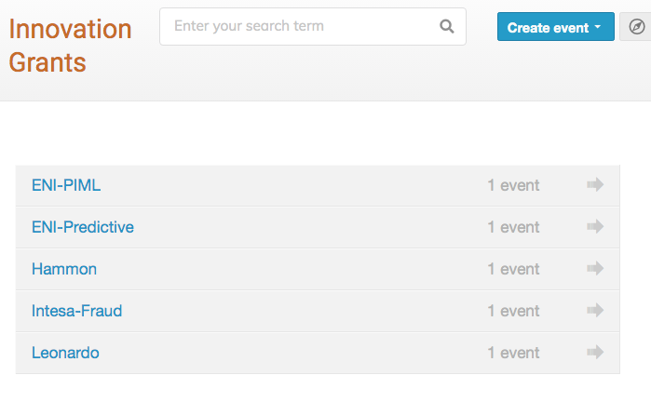
Stato innovation grants
Tutti piu’ o meno partiti, con kick off informali o meno
Agende:
Unico problema reale: Intesa Sanpaolo per progetto Agri
Paolo panzarini ci ha informato che non le ne occupa piu’ (!)
Il nome che ci e’ stato dato non ha mai risposto
Ci dicono da Hub che non siamo I soli che hanno problema con Intesa; se non succeed niente questa settimana scaliamo all’industrial board

Slide 6
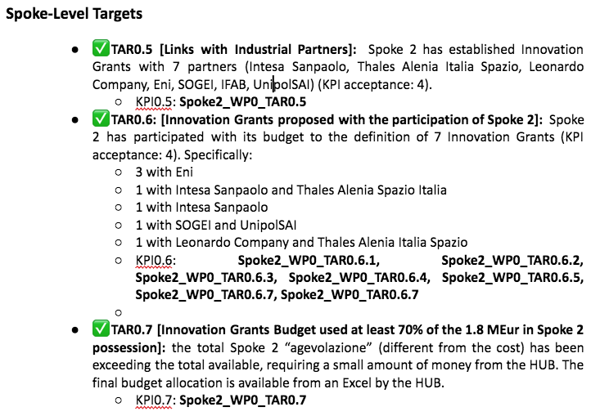
Prossime scadenze: MS6 e MS7
MS6: gia’ scaduta, ci stiamo lavorando da Luglio
Abbiamo impacchettato oggi una versione “consegnabile”, se servisse lunedi’
In ogni caso dovremo dare versione finale per il 2 Novembre
MS6 sono solo 4 mesi, target etc semplice
qui

Slide 7
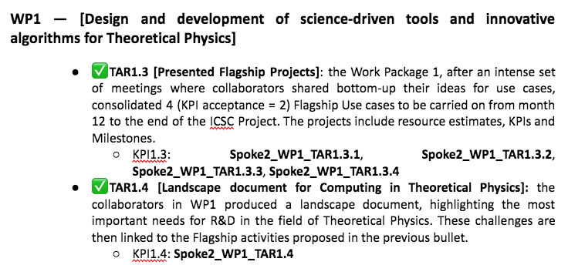
Tutti gli altri WP sono simili …

Slide 8
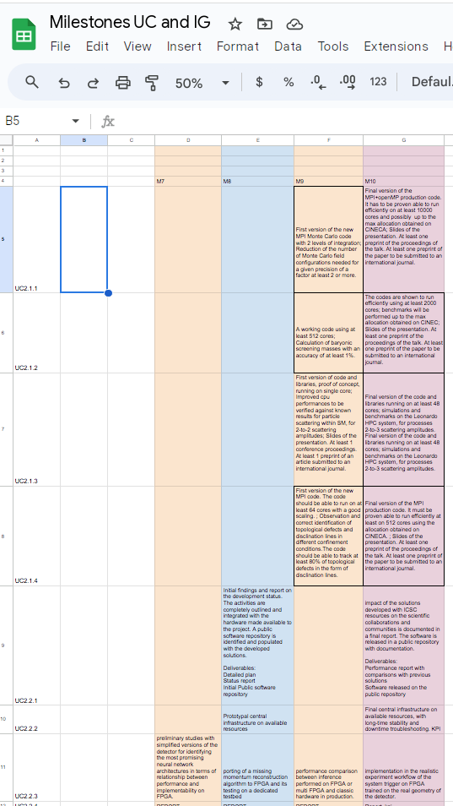
Per MS7 – Sett2023 – Feb 2024
La MS non e’ ancora chiusa, ma dovremmo avere gia’ i target
Abbiamo una cosa simile:
Qui
Noi non andremmo troppo nel dettaglio per lunedi’, ma dovremo farlo per il 2 NOVEMBRE
Chiediamo quindi (esplicitamente, vedere mail dopo) di verificare che quello che c’e’ scritto sia ok

Slide 9
Open Calls (a.k.a. “un bel casino)
Vi ricordo che il 17 Settembre abbiamo dovuto mandare un riassunto all’HUB (tab riassunto qui)
Ieri ci hanno detto che ”non le hanno neppure aperte” (gia’ Cavazzoni si e’ lamentato)
Inoltre, all’Elba (e anche piu’ di recente) ci era stato detto che avremmo avuto un template “CN-wide”. Mai arrivato, e non sembra sia vicino.
Nostre azioni:
Come avevamo promesso, abbiamo prodotto un riassunto delle open calls da poter circolare liberamente. Eccolo
ANCHE ATTACCATO ALL’AGENDA
Abbiamo studiato (?) le open call di MOST, di RESTART e di FAIR
Martedi’ prossimo riunione Management INFN su come gestirle

Slide 10
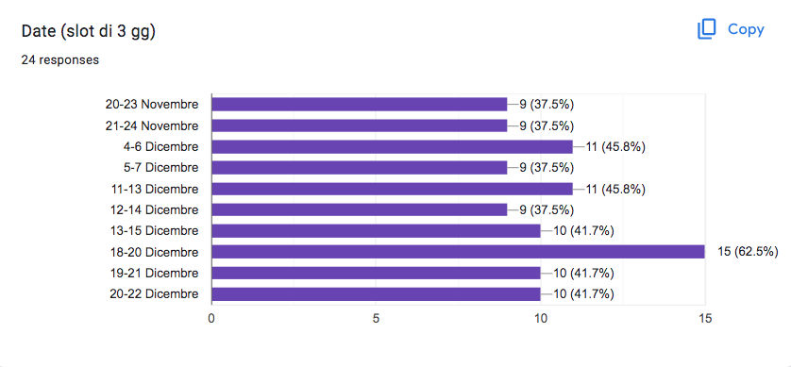
Meeting di fine anno
(onestamente, guardato 5 min prima di questo meeting)
Per ora netta vittoria di 18-20 dicembre
Da lunedi’ ci lavoriamo … promesso (?)

Slide 11
Richieste di aiuto …
Associazione persone attivita’: qui
Personale assunto: qui
Conferenze e articoli: links qui

